Slide 1
Schweizerischer Brunnenmeister Verband
Weiterbildungskurse 2016
Reservoir – Planung – Bau – Sanierung - Betrieb
Praktische Erfahrungen bei Neubau / Sanierung mit Beschichtung

Slide 2
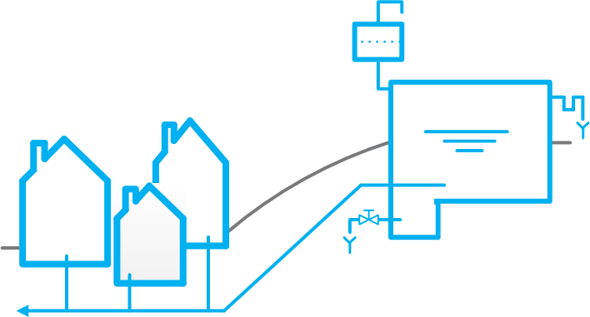
Das Reservoir in der Wasserversorgung
Be- und entlüftung
Kammer-werkstoff
Geschlossene Kammer
System drucklos
Oberflächen-beschaffenheit
Überlauf
Drainage
Dimensio-nierung
Entleerung
System unter Druck

Slide 3
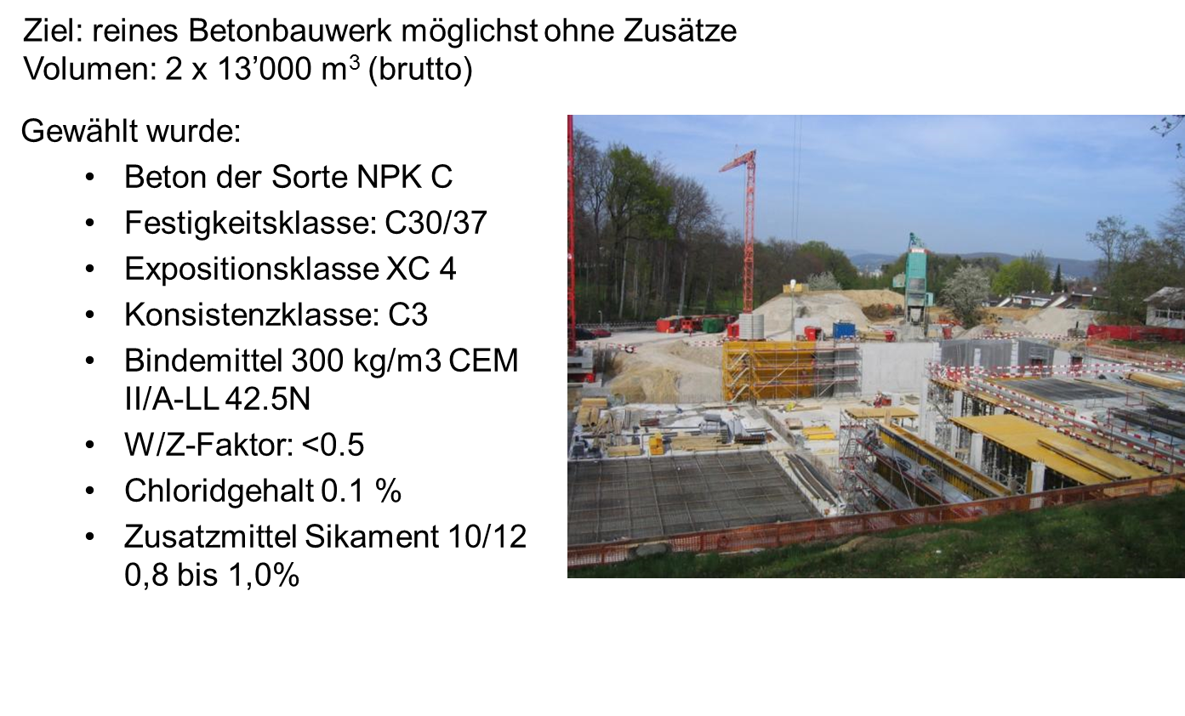
Reservoirneubau als reines Betonbauwerk
Beispiel: Neubau

Slide 4
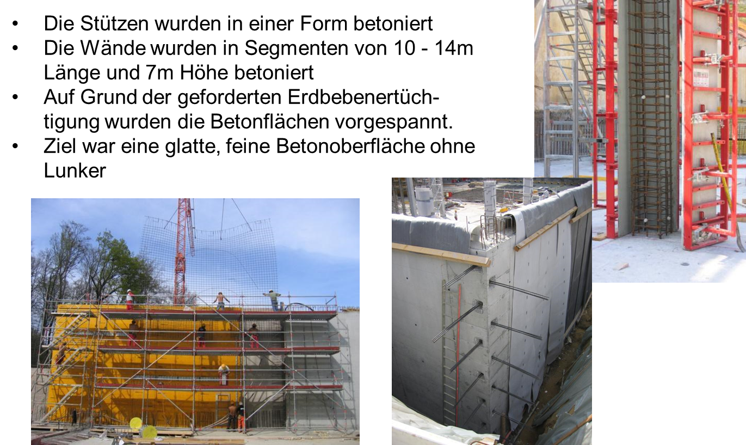
Bauausführung
Beispiel: Neubau

Slide 5
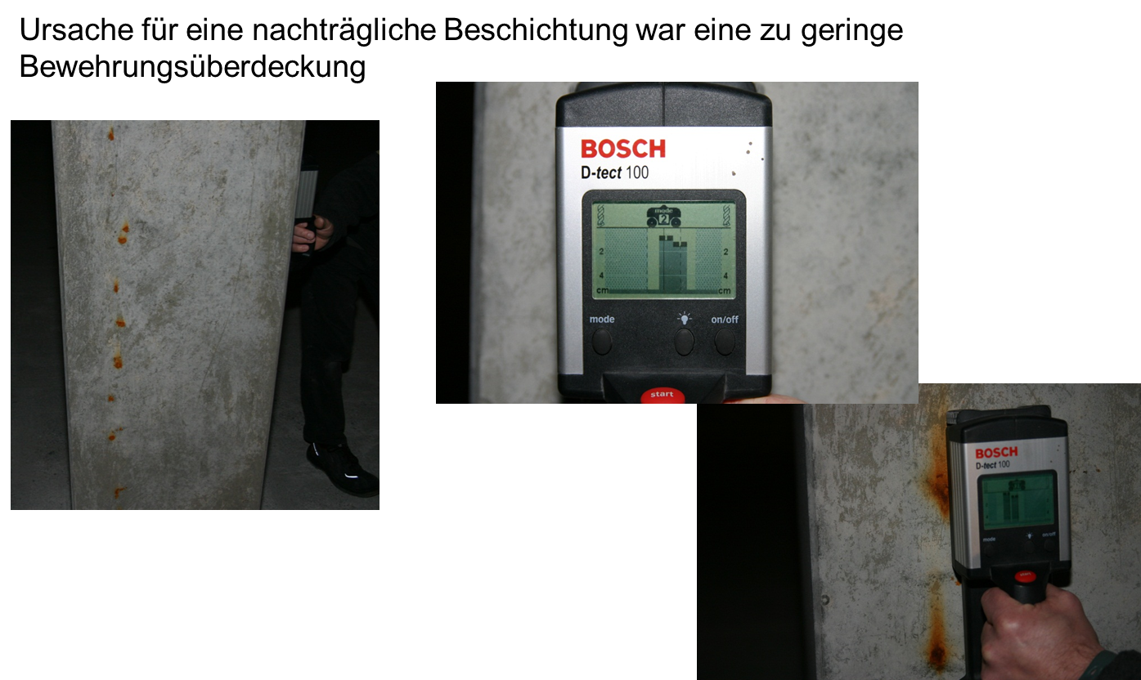
Nachträgliche Beschichtung
Beispiel: Neubau

Slide 6
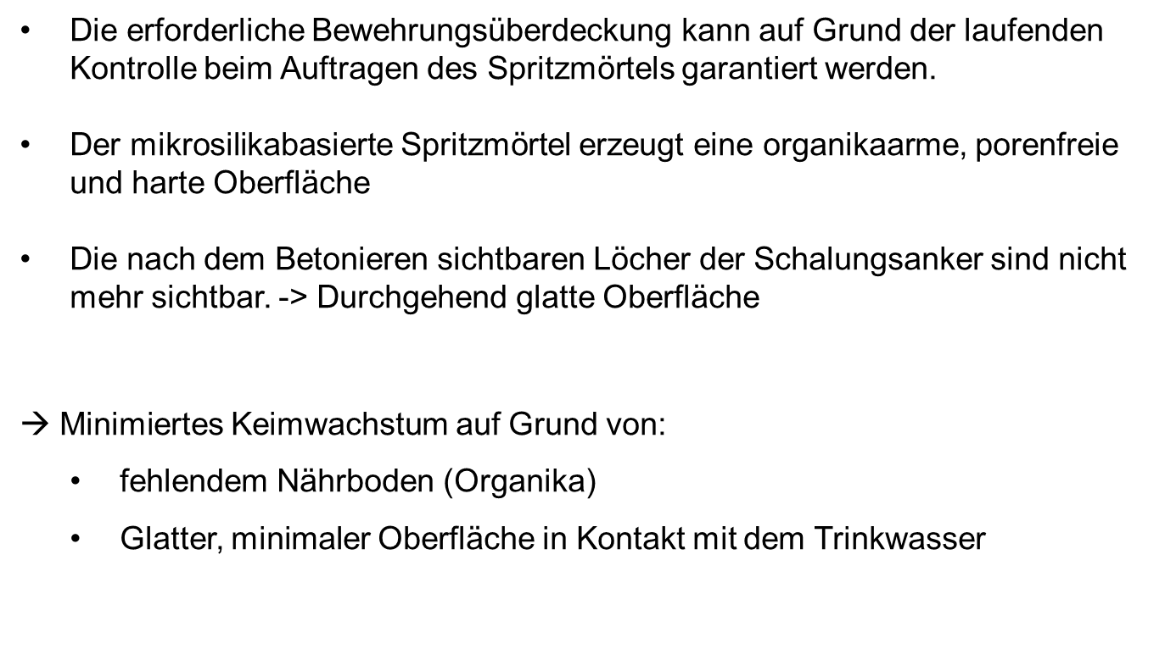
Vorteile einer Beschichtung mit einem mikrosilikat-basierten Spritzmörtel
Beispiel: Beschichtung

Slide 7
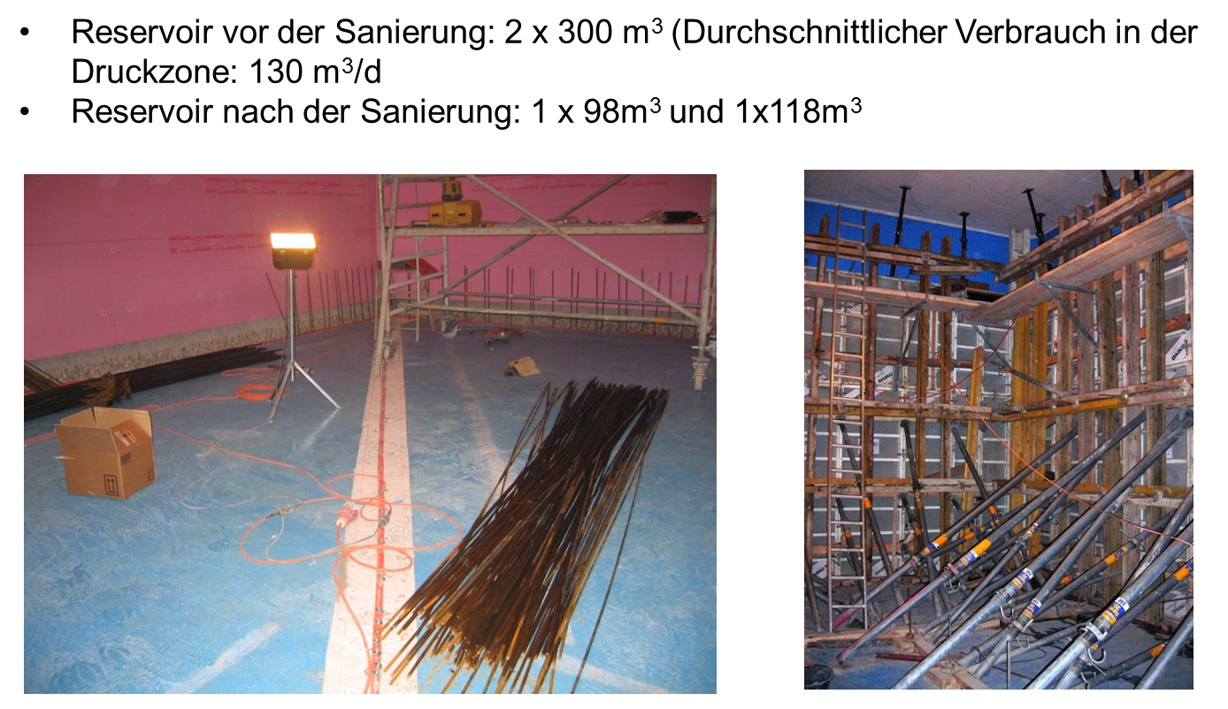
Sanierung und Redimensionierung eines
Reservoirs
Beispiel: Reservoirsanierung nach dem Stand der Technik

Slide 8
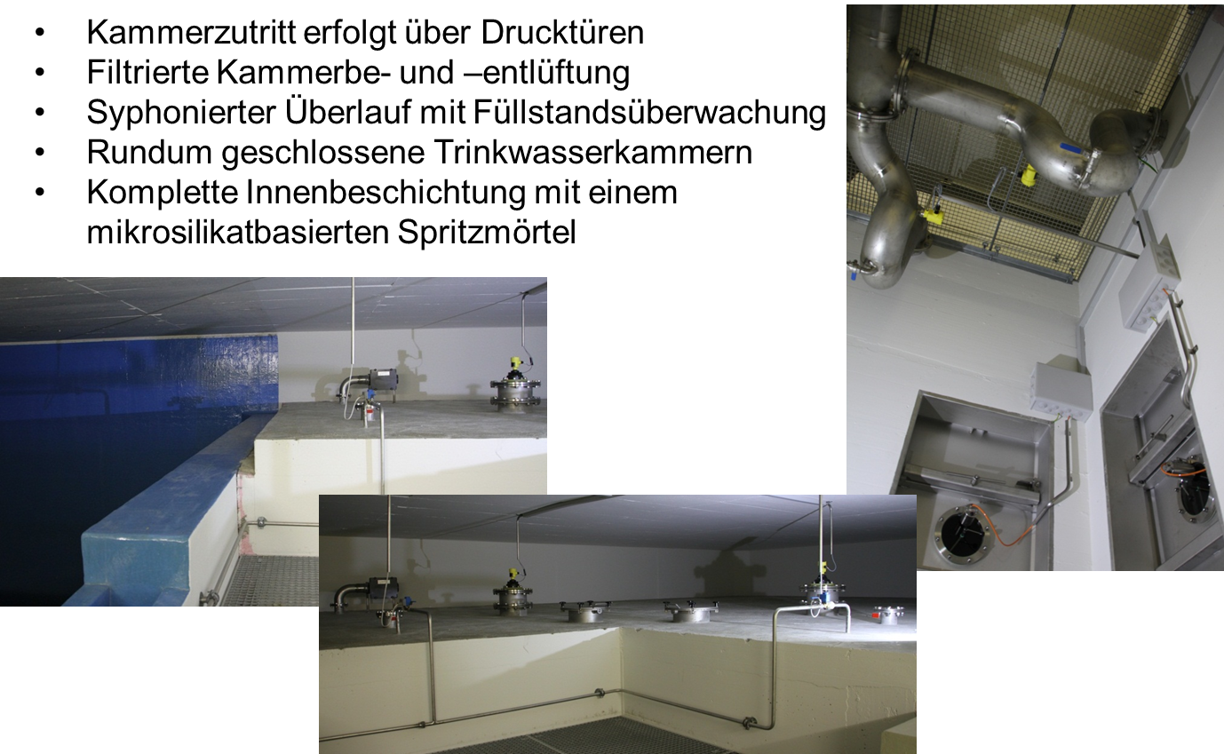
Sanierung und Redimensionierung eines
Reservoirs
Beispiel: Reservoirsanierung nach dem Stand der Technik

Slide 9
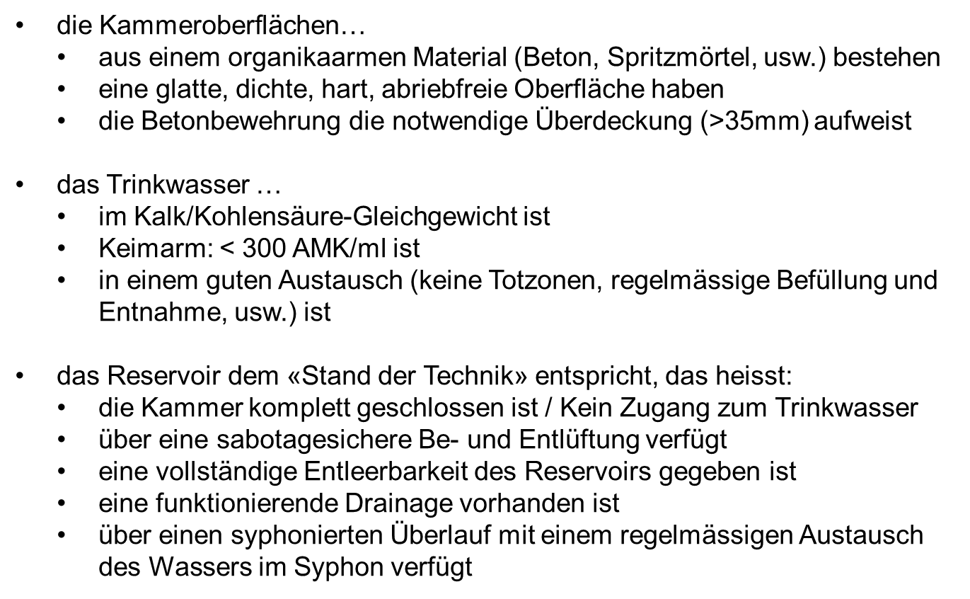
Eine lange Reservoirnutzungsdauer ist gegeben wenn …
Erfahrungen aus Basel beim Reservoirneubau oder der Sanierung

